Slide 1
Thứ tư ngày 5 tháng 3 năm 2025
Toán
Thể tích hình lập phương

Slide 2



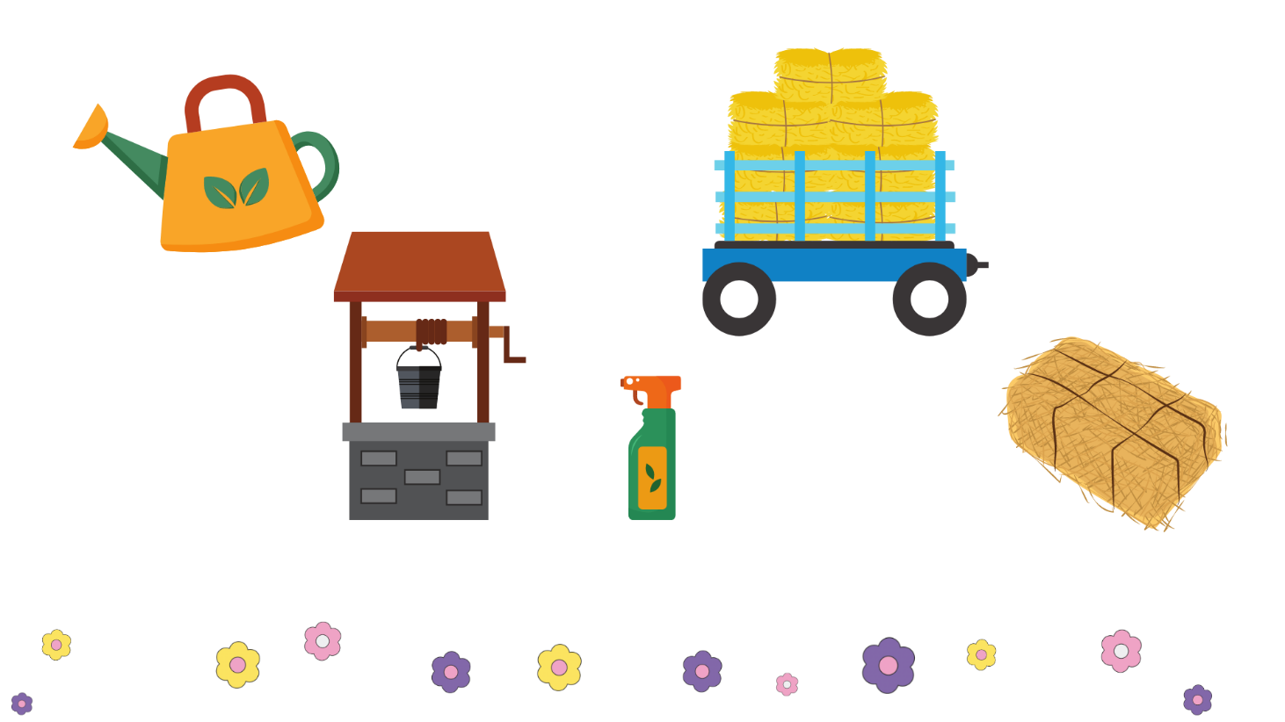





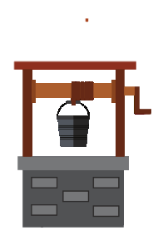




Thu hoạch bí đỏ
Bắt đầu
Notes:
GV CLICK CHUỘT LẦN LƯỢT VÀO TÚI HẠT->BÌNH NƯỚC->CHAI XỊT->PHÂN BÓN->THÙNG GỖ.

Slide 3






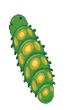


Notes:
GV CLICK CHUỘT LẦN LƯỢT VÀO TÚI HẠT->BÌNH NƯỚC->CHAI XỊT->PHÂN BÓN->THÙNG GỖ.

Slide 4



KHỞI ĐỘNG

Slide 5

Notes:
Hoàn thành bài tập click vào túi hạt

Slide 6
Notes:
GV CLICK CHUỘT LẦN LƯỢT VÀO TÚI HẠT->BÌNH NƯỚC->CHAI XỊT->PHÂN BÓN->THÙNG GỖ.

Slide 7
KHÁM PHÁ

Slide 8
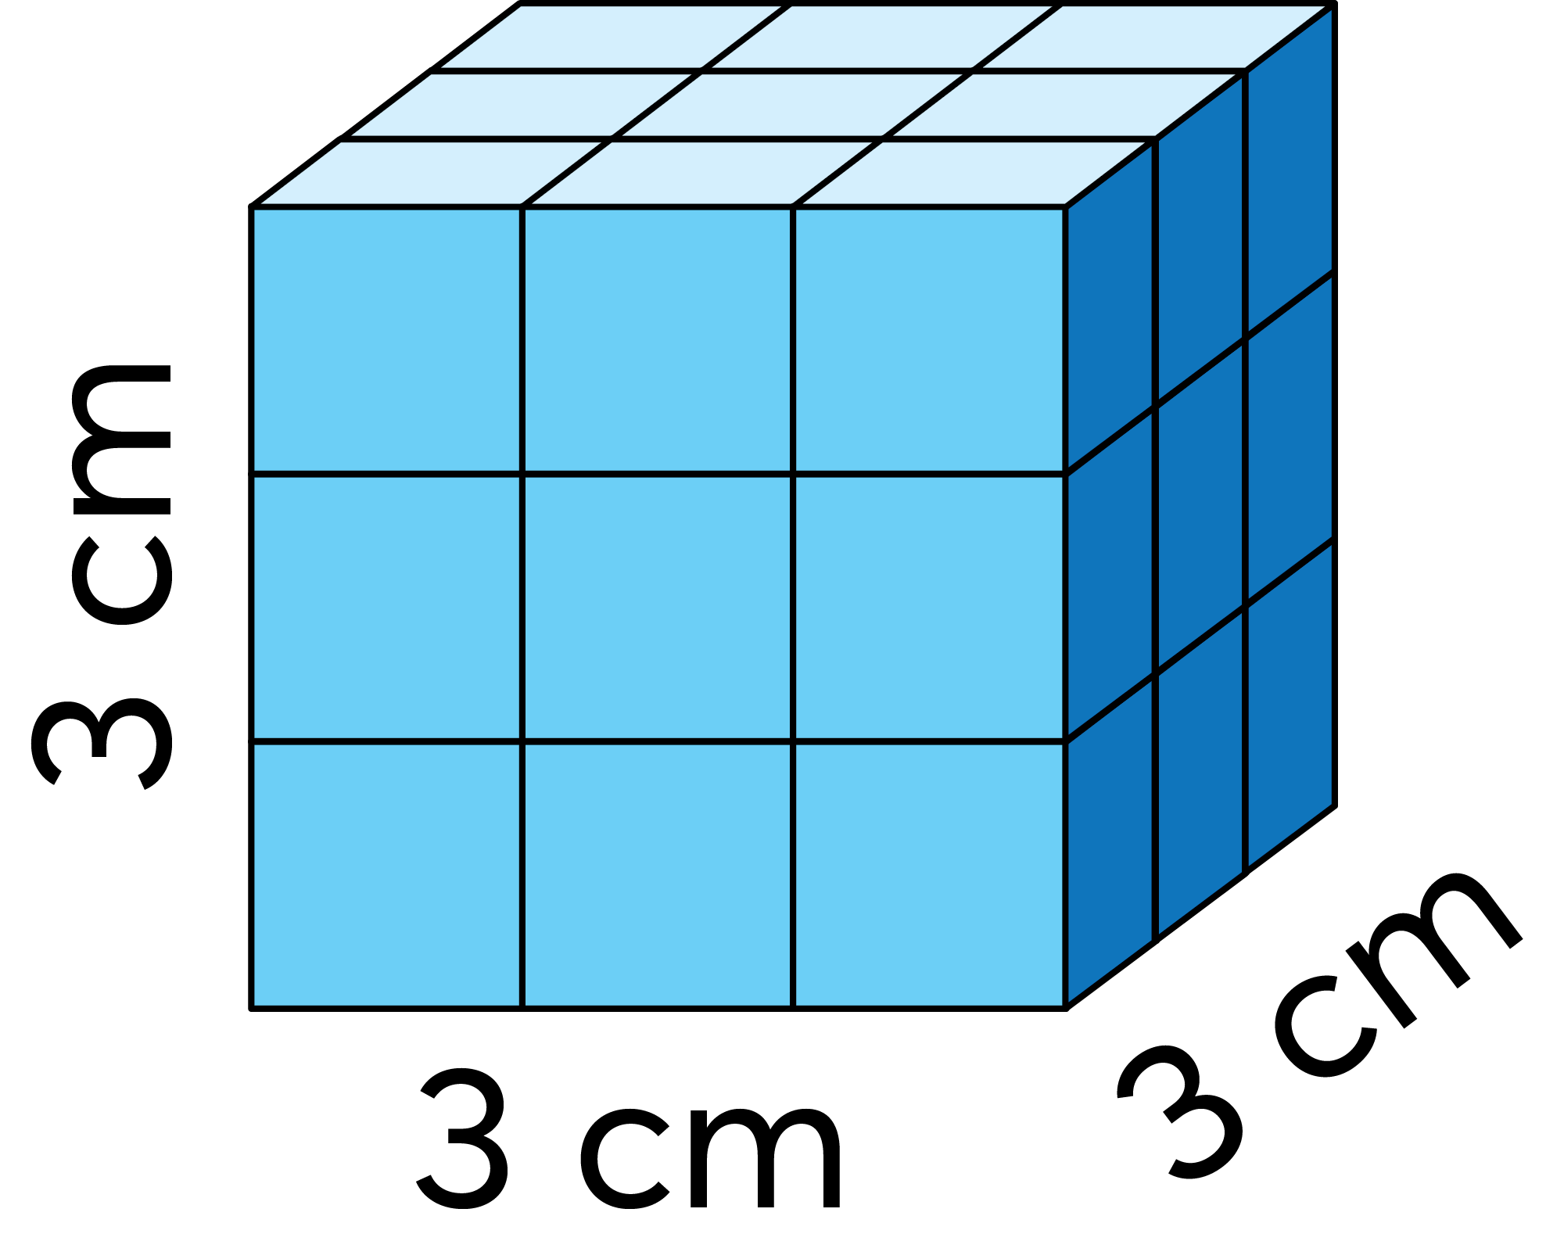
Ví dụ: Tính thể tích của hình lập phương có cạnh 3 cm.
Notes:
Hoàn thành bài tập click vào túi hạt

Slide 9
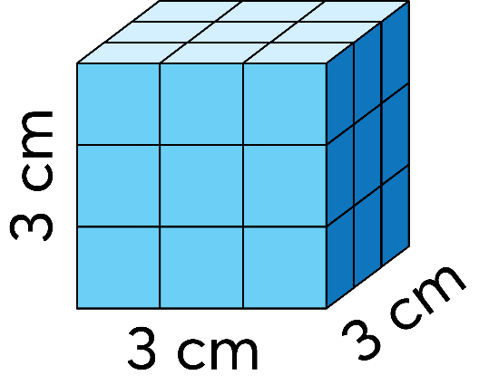
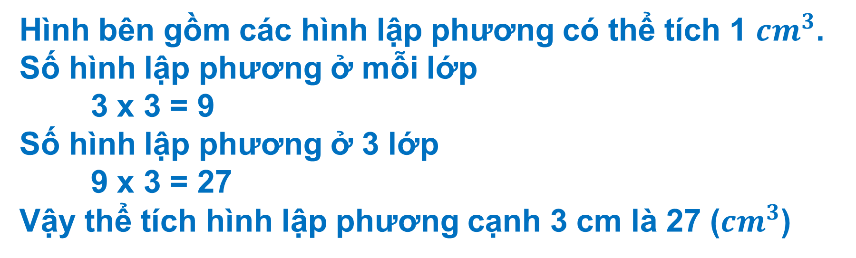
Ví dụ: Tính thể tích của hình lập phương có cạnh 3 cm.
Hình bên gồm các hình lập phương có thể tích 1 ${cm}^{3}$.
Số hình lập phương ở mỗi lớp
3 x 3 = 9
Số hình lập phương ở 3 lớp
9 x 3 = 27
Vậy thể tích hình lập phương cạnh 3 cm là 27 (${cm}^{3}$)
Notes:
Hoàn thành bài tập click vào túi hạt

Slide 10
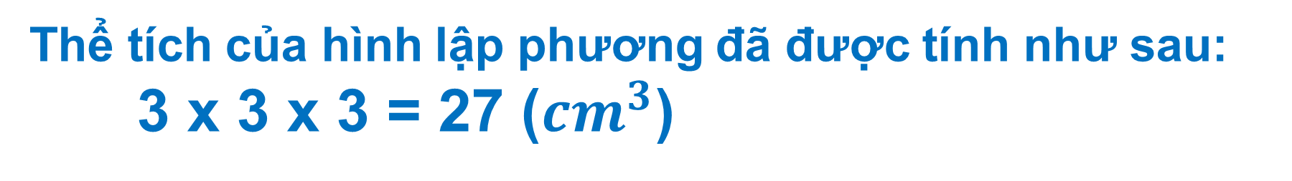
Ví dụ: Tính thể tích của hình lập phương có cạnh 3 cm.
Thể tích của hình lập phương đã được tính như sau:
3 x 3 x 3 = 27 (${cm}^{3}$)
Muốn tính thể tích hình lập phương, ta tính tích ba kích thước bằng nhau (bằng độ dài một cạnh).
Notes:
Hoàn thành bài tập click vào túi hạt

Slide 11

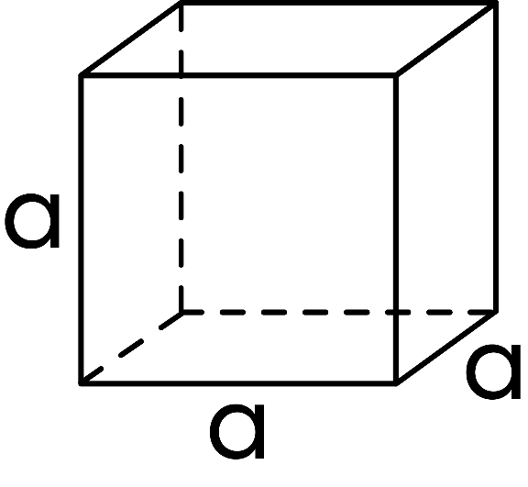

Công thức tính thể tích hình lập phương.
Bạn hãy nêu công thức tính
thể tích hình lập phương cạnh a!
Muốn tính thể tích hình lập phương ta lấy cạnh nhân với cạnh rồi nhân với cạnh.
Thể tích hình lập phương có cạnh a là:
V = a x a x a
Notes:
Hoàn thành bài tập click vào túi hạt

Slide 12

Ghi nhớ
V = a x a x a
V là thể tích hình lập phương.
a là cạnh của hình lập phương.
Notes:
Hoàn thành bài tập click vào bình tưới

Slide 13
Notes:
GV CLICK CHUỘT LẦN LƯỢT VÀO TÚI HẠT->BÌNH NƯỚC->CHAI XỊT->PHÂN BÓN->THÙNG GỖ.

Slide 14


Tính thể tích hình lập phương có cạnh a.
a) a = 8 cm b) a = $\frac{2}{3}$ dm c) a = 0,5 m
Notes:
Hoàn thành bài tập click vào túi hạt

Slide 15

Tính thể tích hình lập phương có cạnh a.
a) a = 8 cm
8 × 8 × 8 = 512 (${cm}^{3}$)
Notes:
Hoàn thành bài tập click vào túi hạt

Slide 16
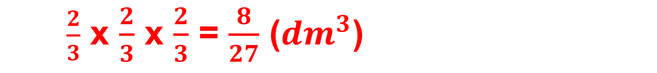

Tính thể tích hình lập phương có cạnh a.
b) a = $\frac{2}{3}$ dm
$\frac{2}{3}$ x $\frac{2}{3}$ x $\frac{2}{3}$ = $\frac{8}{27}$ (${dm}^{3}$)
Notes:
Hoàn thành bài tập click vào túi hạt

Slide 17

Tính thể tích hình lập phương có cạnh a.
c) a = 0,5 m
0,5 × 0,5 × 0,5 = 0,125 ($m^{3}$)
Notes:
Hoàn thành bài tập click vào túi hạt

Slide 18
Notes:
GV CLICK CHUỘT LẦN LƯỢT VÀO TÚI HẠT->BÌNH NƯỚC->CHAI XỊT->PHÂN BÓN->THÙNG GỖ.

Slide 19

Một khối gỗ hình lập phương có cạnh 40 cm.
Người ta cắt đi một phần khối gỗ có dạng hình lập phương cạnh 20 cm.
a) Tính thể tích phần gỗ còn lại.
b) Cho biết mỗi xăng-ti-mét khối loại gỗ này nặng
1,1 g. Hỏi phần gỗ còn lại nặng bao nhiêu ki-lô-gam?
Notes:
Hoàn thành bài tập click vào túi hạt

Slide 20

Bài giải
a) 40 x 40 x 40 = 64 000
Thể tích khối gỗ hình lập phương cạnh 40 cm là 64 000 ${cm}^{3}$.
20 x 20 x 20 = 8 000
Thể tích khối gỗ hình lập phương cạnh 20 cm là 8 000 ${cm}^{3}$.
64 000 – 8 000 = 56 000
Thể tích phần gỗ còn lại là 56 000 ${cm}^{3}$.
b) 1,1 x 56 000 = 61 600
61 600 g = 61,6 kg
Phần gỗ còn lại nặng 61,6 kg.
Notes:
Hoàn thành bài tập click vào túi hạt

Slide 21
Notes:
GV CLICK CHUỘT LẦN LƯỢT VÀO TÚI HẠT->BÌNH NƯỚC->CHAI XỊT->PHÂN BÓN->THÙNG GỖ.

Slide 22
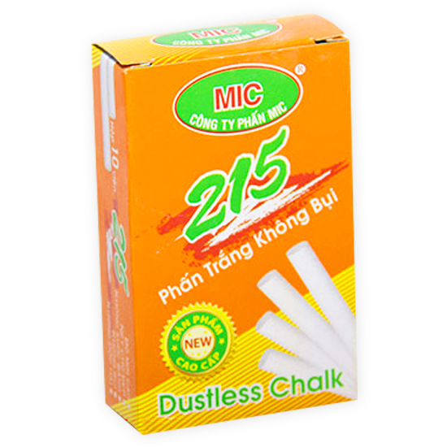
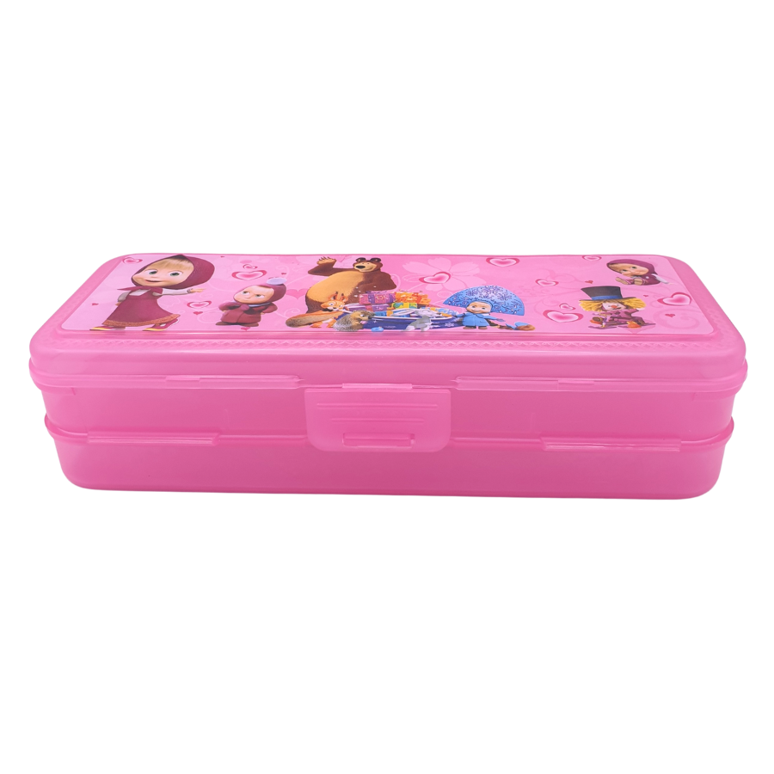
Đo kích thước của một hộp nhỏ có dạng hình lập phương hoặc hình hộp chữ nhật (chẳng hạn hộp phấn, hộp bút, …) theo đơn vị xăng-ti-mét. Nếu số đo là số thập phân thì làm tròn đến hàng đơn vị. Tính thể tích của hộp.
Notes:
Hoàn thành bài tập click vào túi hạt

Slide 23
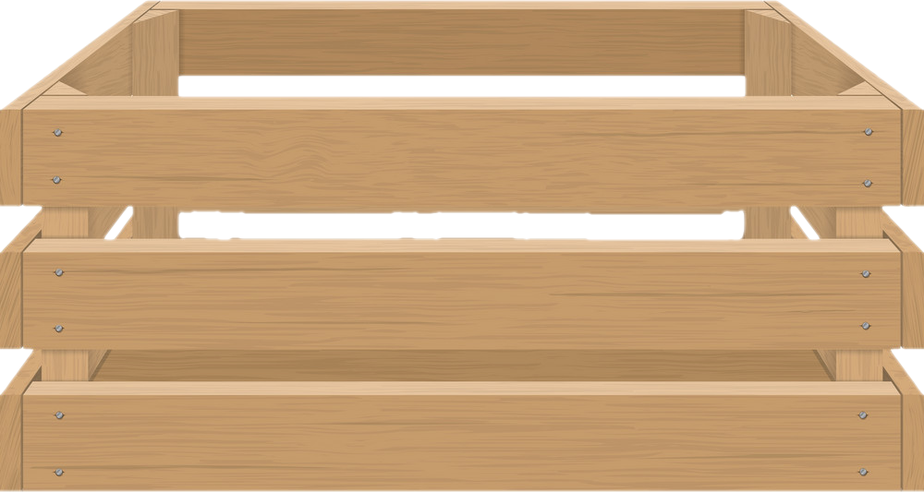

Qua bài học này, em đã:
Tìm được cách tính và công thức tính
thể tích hình lập phương.
Biết vận dụng công thức để giải các
bài tập có liên quan.

Slide 24
TẠM BIỆT

